Slide 1
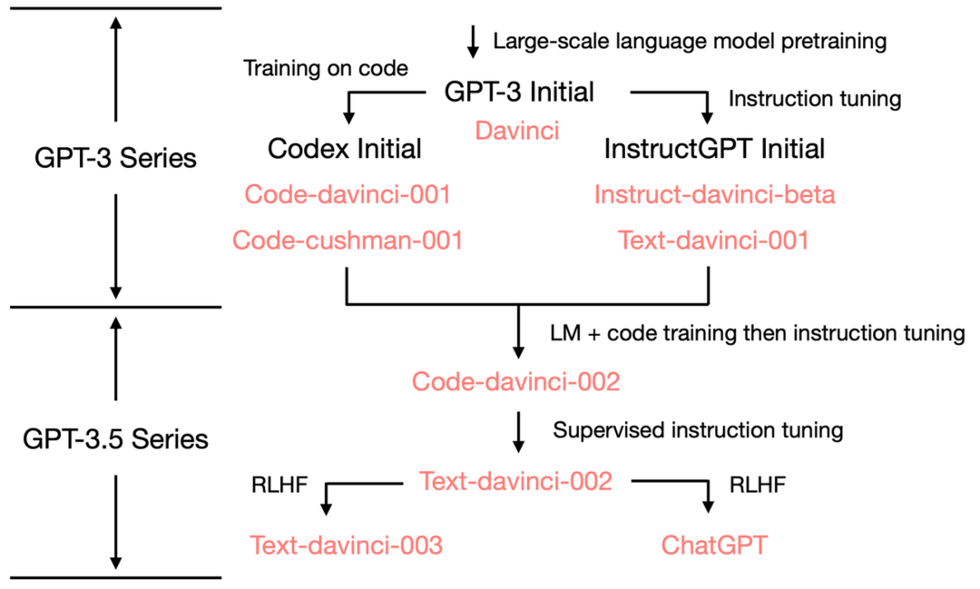
ChatGPT进化历程

Slide 2
指令微调与RLHF
指令微调（Instruction Tuning）：在通过指令描述的任务集合上对语言模型进行微调。
基于人类反馈的强化学习（Reinforcement Learning by Human Feedback）：开发人员会给模型提出各种可能的问题，并对反馈的错误答案进行惩罚，对正确的答案进行奖励，从而实现控制 ChatGPT 的回答。

Slide 3
Transformer为什么强大？
注意力层的引入。
多头自注意力层的引入。能够学习空间中的多种表示。
位置编码或者嵌入层的存在。每个词都在关注其他词，自注意力层引入单独的嵌入层加入位置编码。
具有非线性。自注意力层的计算均为线性矩阵乘，但NNs学习输入和输出之间更复杂的映射时需要MLP，自注意力层后面有MLP。
掩码Masking。允许并行化操作。由于解码器部分能够关注到所有词，但我们不想让解码器处理当前词向量时看到未来后续的词。

Slide 4
1. 注意力层的引入
Y1
Y2
Y3
Seq2seq
C = F(X1, X2, X3, X4)
Y1 = G(C) | Y2 = G(C, Y1) | Y3 = G(C, Y1, Y2)
Encoder
C
Decoder
X1
X2
X3
X4

Slide 5
1. 注意力层的引入
Y1
Y2
Y3
Attention
Ci = Fi(X1, X2, X3, X4)
Y1 = G(C0) | Y2 = G(C1, Y1) | Y3 = G(C2, Y1, Y2)
Encoder
Ci
Decoder
X1
X2
X3
X4

Slide 6
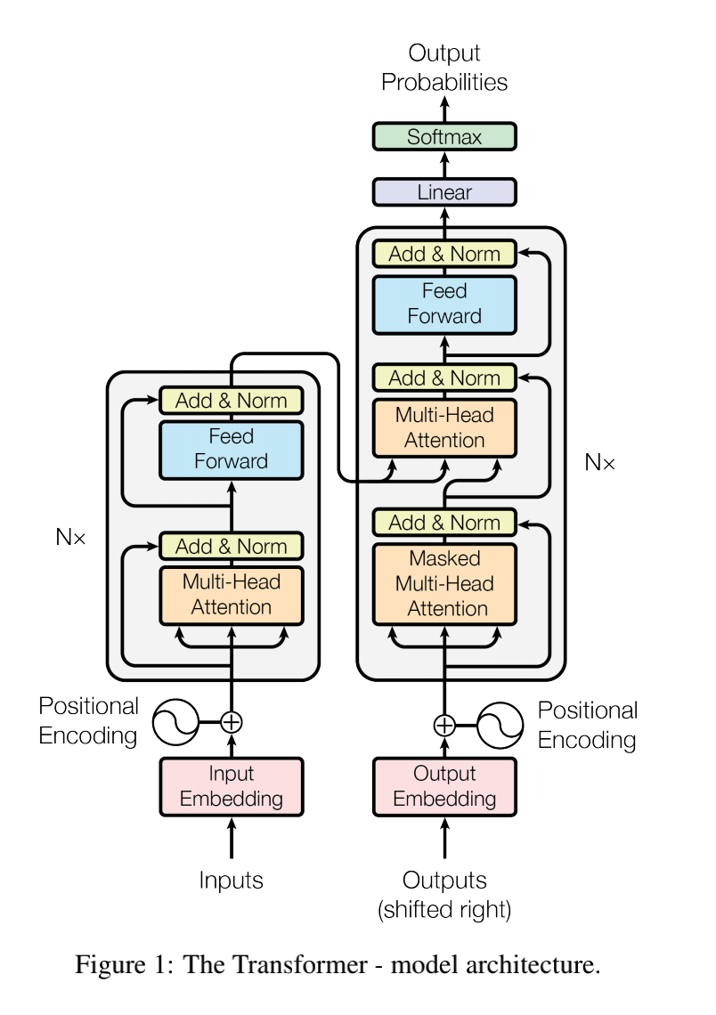
2. 多头自注意力层的引入
Self-Attention通过计算单词间的互相影响，来解决长距离依赖问题，即每个单词都关注句子中的所有词。
多头注意力机制能够学习空间中的多种表示。

Slide 7
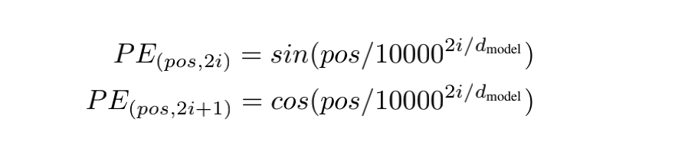
3. 位置编码的引入
Position Embedding解决了单词与单词之间的顺序问题。

Slide 8
4. 非线性变换/掩码
编码器/解码器最后一层均有全连接层，将注意力合并。
掩码能够避免解码器部分能够关注到所有词，解码器处理当前词时不可以看到未来后续的词。

